Slide 1
控制系统的设计与实施
技术与设计2 第四单元 第四节

Slide 2
1.控制系统设计的一般思路
系统要达到的目标？
控制的对象？
被控对象的特性？
被控量和控制量？
外界的主要干扰因素？
怎样的方案既达到目的、又经济、易于实现？
如何选择设备和元件？

Slide 3
1.控制系统设计的一般思路
分析被控对象的主要特征
明确控制的目的
确定被控量、控制量
控制系统的方案选择
控制系统的设计
分析主要的干扰因素
控制系统调试、运行和评价
……
系统的成本分析
实施控制系统所需的设备、元件等

Slide 4
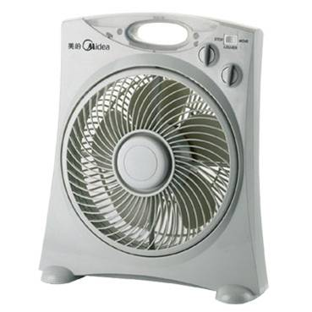
1.控制系统设计的一般思路
1、设计一个控制系统，是选择开环控制还是闭环控制，应根据对控制精度的要求以及条件的可行性而定。

Slide 5
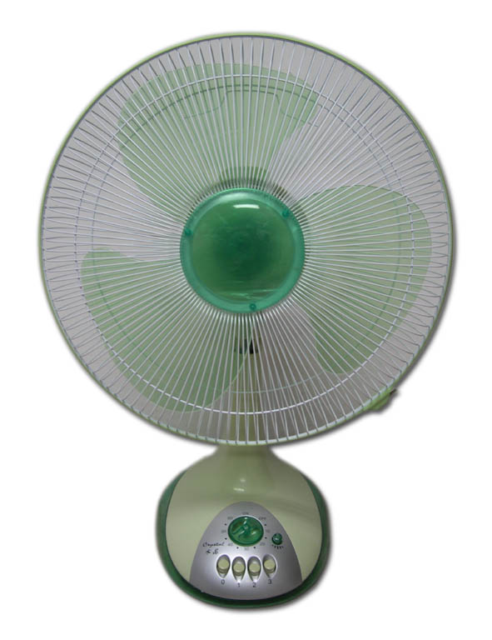
1.控制系统设计的一般思路
(1)开环控制系统的设计
开环控制系统的设计相对比较简单，在明确设计要求，明确被控对象、被控量和控制量后，即可考虑具体控制系统的方案。
例：普通电风扇控制系统的设计
被控对象——
被控量——
控制量——
电风扇
电风扇输出的风速
电机的转速

Slide 6
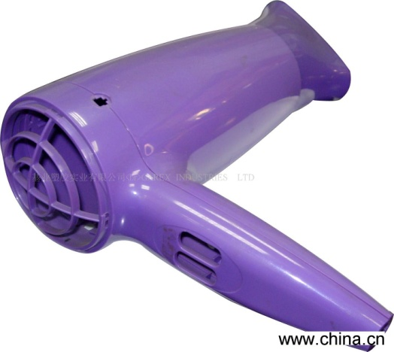
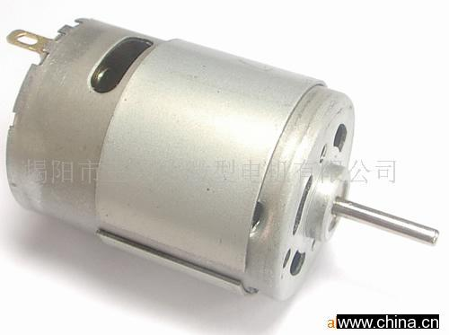
1.控制系统设计的一般思路
案例分析：电吹风控制系统的设计
设计要求：
电吹风能根据不同的档位（如冷风档、热风档）输出不同种类的风。
设计分析：
被控对象：
被控量：
控制量：
干扰因素：
是电吹风装置，
是电机的电压，
是风的速度和温度，
是房间温度、电源电压的波动等。

Slide 7
1.控制系统设计的一般思路
电吹风的控制工作过程：
电吹风是要将其内部电热丝的热量通过一个小电风扇扩散出去。
方案构思：
选择开环控制系统实现电吹风的控制要求。
设定风的档位就设定了电机的电压和电热丝的阻值，接通电源后，电机带动一个小风扇转动，产生的风通过电吹风的电热丝，输出的就是与设定的风种相对应的风。
确定了电吹风控制系统的设计方案后，画出必要的电器线路图，选择适当型号的元件和配件，进行组装、调试。

Slide 8
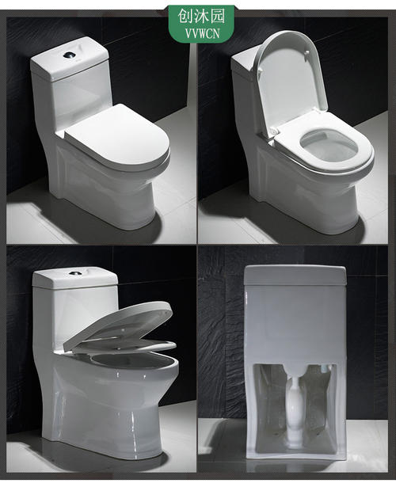
1.控制系统设计的一般思路
(2)闭环控制系统的设计
世界100大发明之一，
生活必备，每天都要使用

Slide 9
1.控制系统设计的一般思路
不同的闭环控制系统用于实现不同的控制目的，要求往往也不一样。对于简单的闭环控制系统，有以下基本要求：
1、一个闭环控制系统要正常工作，首先必须是稳定的。
当干扰因素出现时，输出量发生偏离，系统通过动态调整使被控量回到平衡状态，系统的这种调整过程有可能使系统产生振荡，若振荡呈逐渐衰减趋势，能很快稳定下来，还属于稳定系统，否则就是不稳定系统。
2、控制系统的控制精度必须符合要求，即系统的输出量与给定值之差应控制在允许的范围之内。
3、闭环控制系统应有较好的抗干扰性能。
在进行闭环控制系统的设计时，几项控制要求之间往往会产生矛盾，需要结合具体问题全面解决或有所侧重地解决。

Slide 10
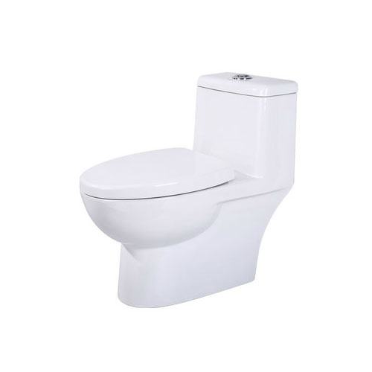
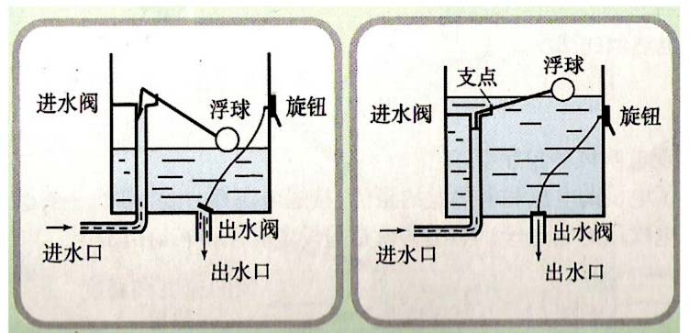
案例分析
1.控制系统设计的一般思路
抽水马桶水箱的自动控制系统的设计
设计要求：
当水箱水位低于某一指定高度时，进水口立即进水。
当水箱水位达到某一指定高度时，进水口停止进水。
控制系统对控制精度和系统的稳定性均没有特别要求。

Slide 11
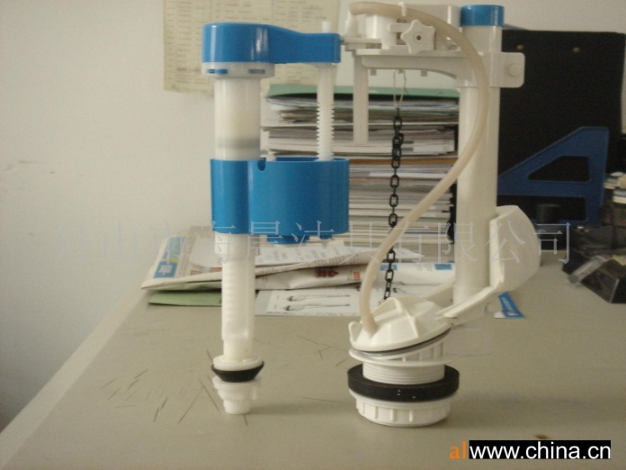
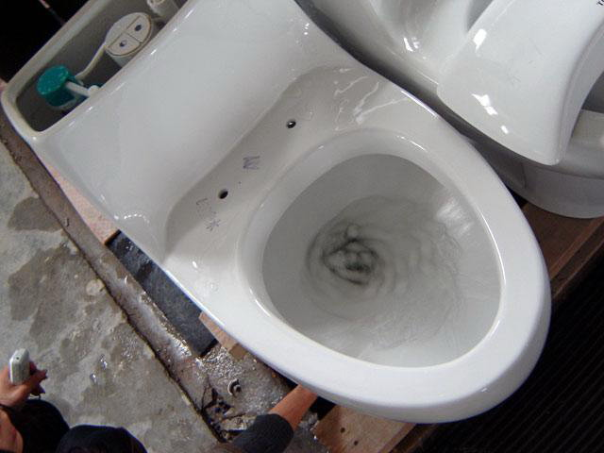
1.控制系统设计的一般思路
设计分析：
从设计要求来看，这是一种自动控制，因此选择闭环控制系统。
被控对象是抽水马桶的水箱，被控量是抽水马桶水箱水位的高度，控制量是进水管的水流量（进进水量），水箱水位的高度与进水量之间呈线形关系
主要干扰因素是水箱的出水流量。

Slide 12
1.控制系统设计的一般思路
方案构思：
采用浮球作为水位高度的检测装置。当水箱的水位低于水箱的某个高度时，出现了水位差（给定的水位高度与实际水位高度之差），这个信号通过浮球、连杆机构传给进水阀，使进水阀打开，从而水箱进水；当水箱水位达到水箱的某个高度时，水位差为零，进水阀关闭。
水箱水位控制过程：
波动冲水旋钮，使出水阀打开，水箱冲水。与此同时，进水阀打开，水箱进水，知道指定水位时，进水阀关闭。

Slide 13
1.控制系统设计的一般思路
讨论
在上述案例中，如果要节约用水，减少水箱每次冲水的量，你能设计哪几种方案？
水箱一次的冲水量实际上是随水箱的横截面积和水位设定高度而变化的，即：冲水量=水箱横截面积×设定高度。
因此，要减少每次冲水量，应该从减少水箱横截面积和设定高度入手。具体方案可以有：
（1）将杠杆支点右移，使浮球在较小的高度上关闭进水阀。

Slide 14
1.控制系统设计的一般思路
（2）在水箱中放入比水重的物体，起到减小水箱平均截面积的作用（减少水箱的实际蓄水量）
（3）控制出水阀开启的时间，使其在水未放完之前关闭出水阀。这相当于改变设定高度。
（4）设计两种冲水方式，一种是半箱水冲洗，一种是整箱水冲洗。

Slide 15
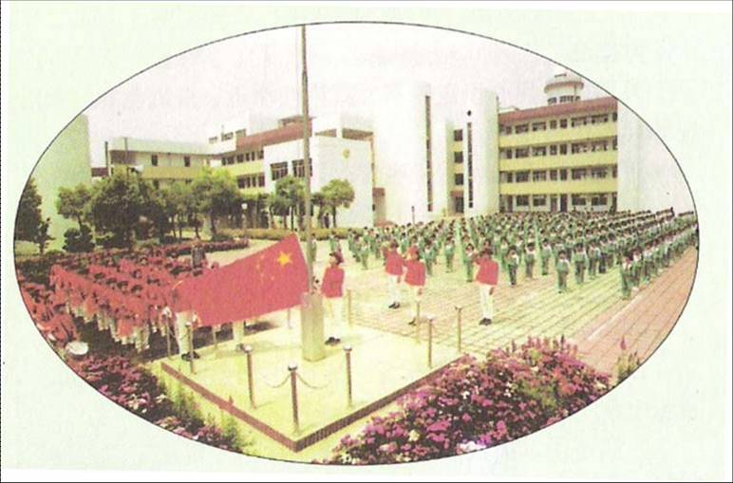
2.控制系统的设计实施案例
升旗简易控制装置的设计

Slide 16
谢谢！

